Slide 1
Predicción de la Popularidad de Canciones
Group 03, ID Kaggle: Grupo 03
Garcia Garcia, Bernat – bernat.garcia.garcia@estudiantat.upc.edu (Doble grado Economía-Estadística, UB-UPC)
Maria Montes, Iker – ikermaria.estudios@gmail.com (Doble grado Economía-Estadística, UB-UPC)
Rota, Davide - davide.rota@estudiantat.upc.edu (Mathematical engineering at PoliMi, currently at MESIO, UPC)
Tobella Jacomet, Pol - ptobelja7@alumnes.ub.edu (Doble grado Economía-Estadística, UB-UPC)
GitHub link: https://github.com/benet1one/Mineria

Slide 2
Entendimiento Del Negocio
Problema
Predecir la popularidad de canciones en Spotify usando atributos musicales y metadatos.
Minimizar el error (MAPE) para obtener predicciones estables y útiles.
Objetivo Principal
Desarrollar un modelo de regresión que prediga song_popularity.
Objetivos Secundarios
Identificar qué variables musicales influyen más en la popularidad.
Detectar problemas de calidad del dataset.
Proponer mejoras futuras (nuevas variables, ajustes de metodología).
Fuentes Externas
Kaggle competition: https://www.kaggle.com/competitions/prediccion-de-la-popularidad-de-canciones/overview
Spotify Web API (atributos musicales): https://developer.spotify.com/documentation/web-api

Slide 3
Entendimiento de los Datos
Variable | Tipo | Descripción | Rango
song_popularity | Num | Popularidad objetivo | 0–100
danceability | Num (0–1) | Ritmo y facilidad para bailar | 0–1
energy | Num (0–1) | Intensidad y actividad | 0–1
valence | Num (0–1) | Positividad emocional | 0–1
liveness | Num (0–1) | Probabilidad de performance en vivo | 0–1
acousticness | Num (0–1) | Probabilidad de ser acústica | 0–1
instrumentalness | Num (0–1) | Probabilidad de no tener voz | 0–1
speechiness | Num (0–1) | Cantidad de palabras habladas | 0–1
loudness | Num | Nivel dB | -60–0
tempo | Num | BPM | variable
duration_ms | Num | Duración en ms | variable
mode | Cat | Modo mayor/minor | 0–1
key | Cat | Tonalidad | -1–11
time_signature | Cat | Compás | 3–7
id | Num | Identificador | 1–13186
Dataset
13.186 registros
15 variables (12 cuantitativas, 3 cualitativas)
Fuente: train.csv (Kaggle)
Alcance: información técnica y musical de tracks
Calidad de Datos
Sin missing values relevantes.
Distribuciones correctas para variables ratio (0–1).
Posibles outliers en loudness, tempo y duration_ms.
Variables categóricas con valores completos y consistentes.
Fuentes externas (datos)
train.csv (Kaggle): https://www.kaggle.com/competitions/prediccion-de-la-popularidad-de-canciones/overview
Documentación de atributos Spotify API: https://developer.spotify.com/documentation/web-api

Slide 4
Framework Metodológico
1. Business Understanding
Definición problemas, KPIs, alcance de predicción, alineación de objetivos de negocio con objetivos técnicos.
Responsable: Iker
2. Data Understanding
Exploración inicial, revisión metadatos, análisis de datos, identificación preliminar de anomalías y variables clave.
Responsable: Bernat, Iker, Davide, Pol
3. Data Preparation
Limpieza, transformación, tratamiento de missing/outliers, normalizaciones, encoding, feature engineering.
Responsable: Bernat, Iker
4. Modeling
Construcción de reglas tipo Market Basket, interpretación de patrones de co-ocurrencia.
Selección de algoritmos, definición de particiones training/test, selección de predictores finales.
Responsable: Davide, Pol
5. Evaluation
Comparación entre modelos, selección del mejor candidato, interpretabilidad de variables.
Responsables: Bernat, Davide
6. Deployment (No incluido en alcance actual)
Se deja conceptual por completitud del framework.
Responsable: N/A

Slide 5
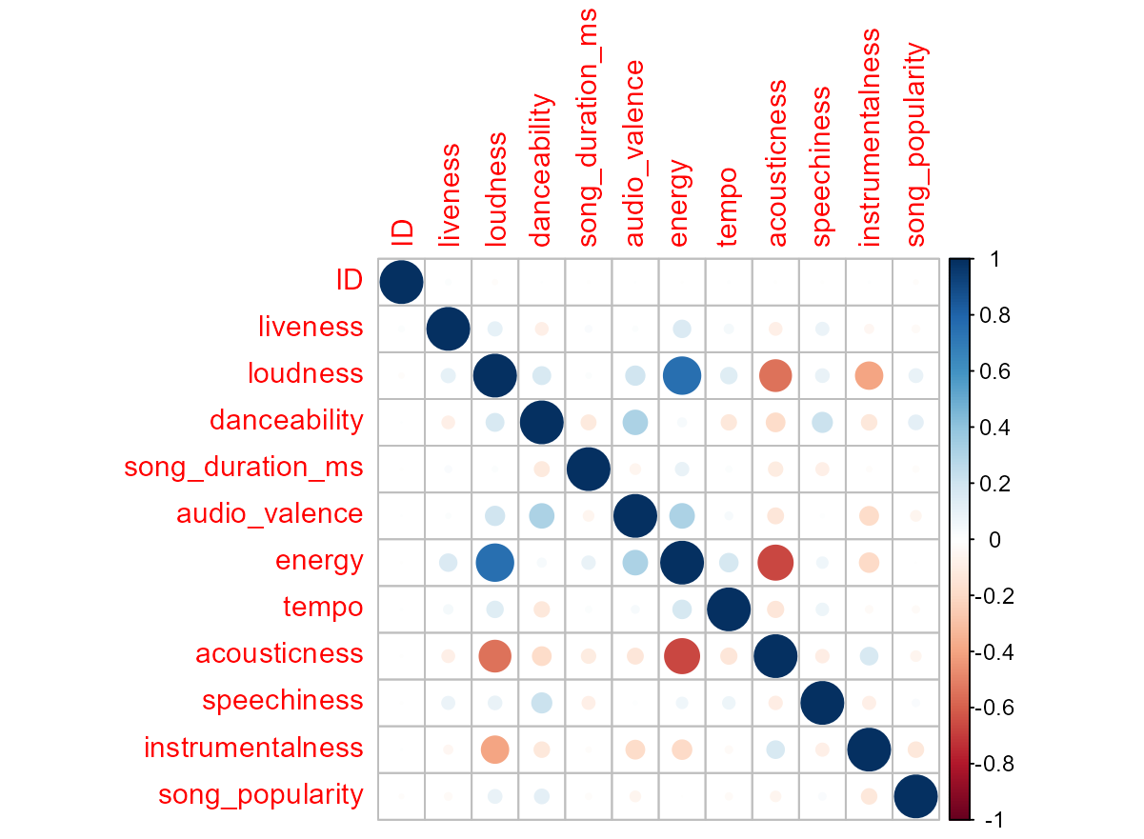
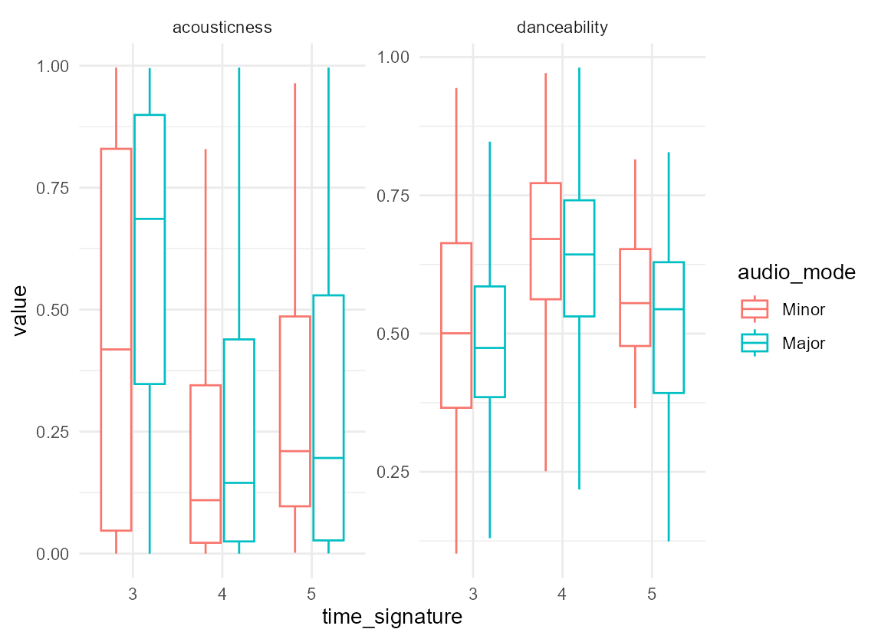
Análisis Exploratorio
Existen muchas dependencias entre variables explicativas.
Estas són algunas de ellas.

Slide 6
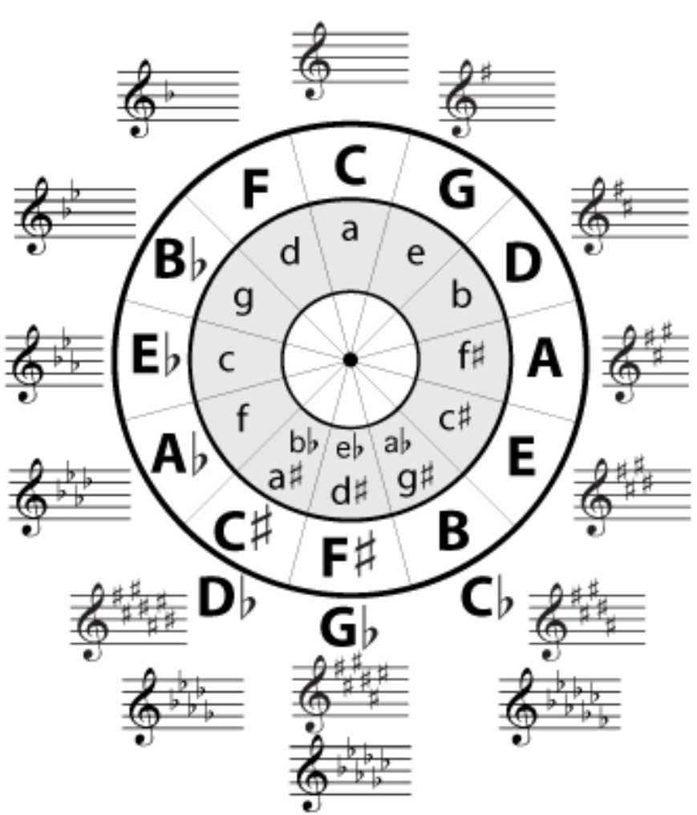
Feature Engineering
Relación entre
relativo menor (minúsculas)
relativo mayor (mayúsculas)
i escala.
Escala
Las variables de tonalidad (key) i modalidad (audio_mode) están muy relacionadas. La escala (key_signature) se puede obtener a partir de estas dos variables, calculando el Mayor Relativo:
Modalidad Mayor => Escala = Tonalidad
Modalidad Menor => Escala = MayorRelativo(Tonalidad)
Probabilidad de tener Modalidad Mayor
Dado que algunas escalas són mucho más comunes que otras, es posible adivinar la modalidad a partir de la tonalidad. Por ejemplo, B Menor es mucho más frequente que B Mayor. Por lo tanto, si una canción está en B, es más probable que la modalidad sea Menor.
A partir de esto hemos creado la variable prob_major, usando las proporciones empíricas de nuestros datos.
Modalidad == NA => prob_major = Pr(Mayor | Tonalidad)
Modalidad != NA => prob_major = [1 si es Mayor, 0 si es Menor]

Slide 7
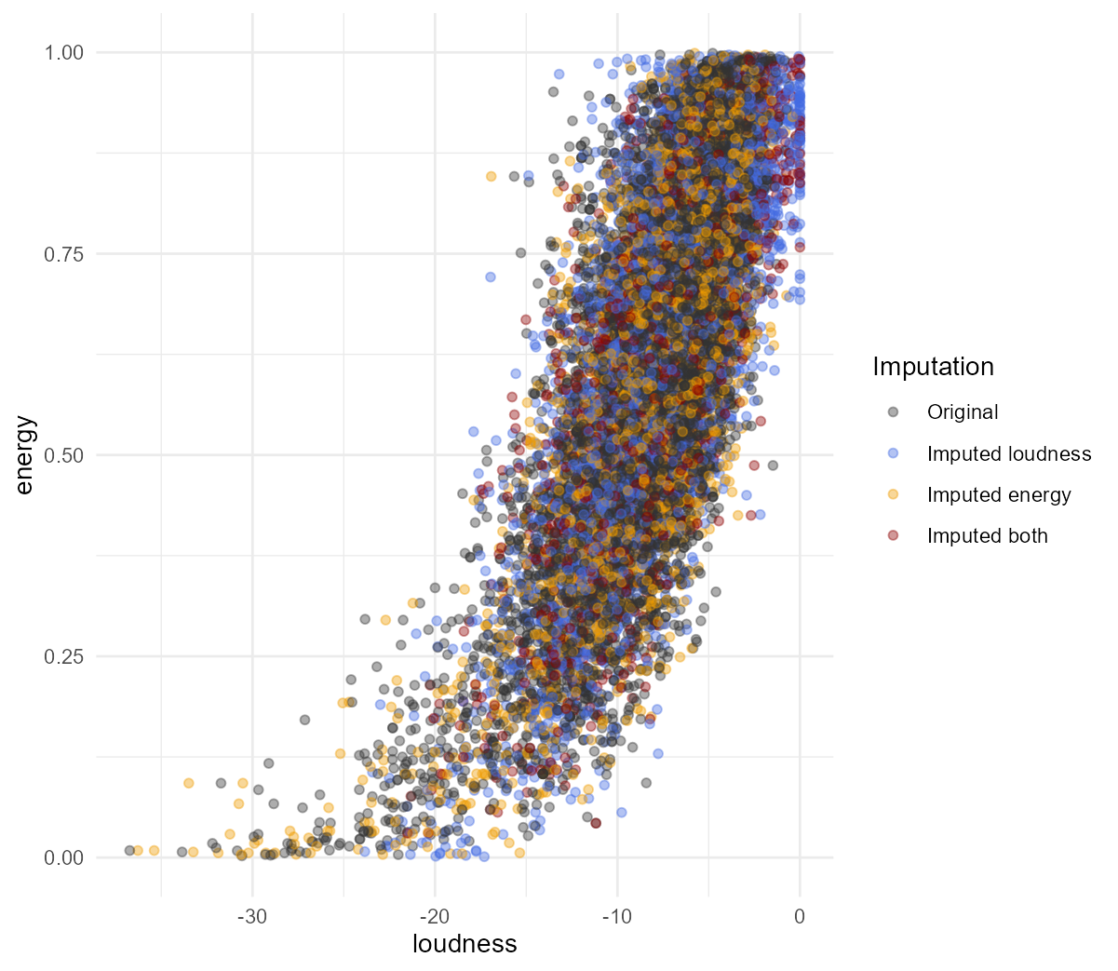
Imputación en dos pasos
Uno de los gráficos para verificar la imputación
1. A partir del entendimiento del negocio i de datos empíricos, imputamos la modalidad.
key -> prob_major -> audio_mode
2. Imputamos del resto de valores con MICE, usando una matriz de predictores personalizada i diferentes métodos:
Predictive Mean Matching (pmm)
Ranfom Forest (rf)
Regressión Lasso (lasso.norm)

Slide 8
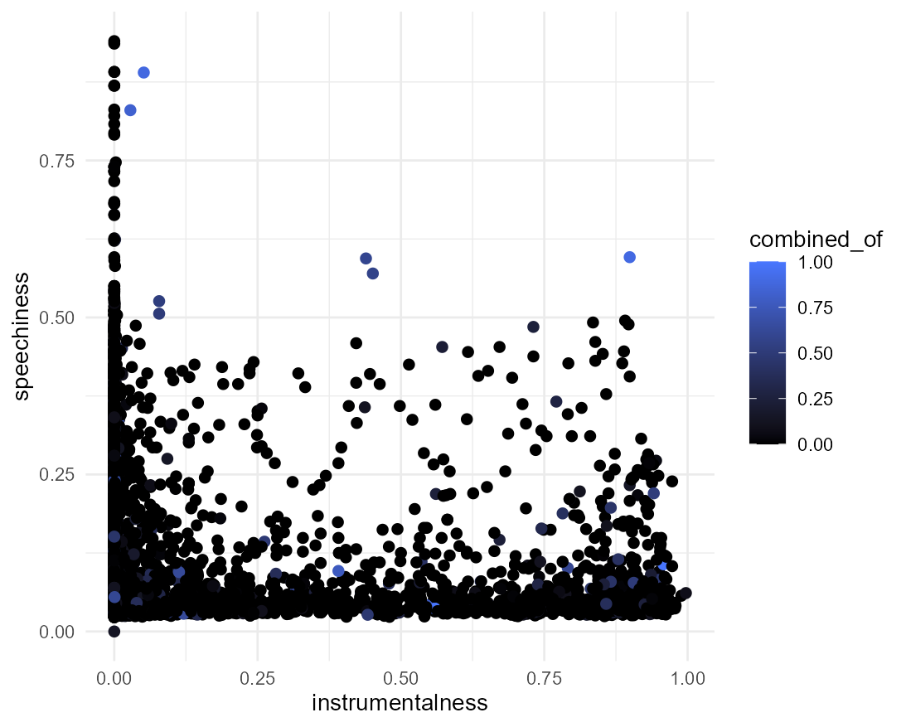
Outliers
outlier score combinado
Para aprovechar la fuerte relación entre variables, se ha usado ALSO (Attribute Wise Learning Score for Outliers) para obtener un score para la mayoria de las variables.
También se han detectado anomalias en la relación instrumentalness-speechiness, que se han calificado como outliers, pues una canción no puede ser instrumental i contener voces a la vez.
Se han combinado los dos scores en uno, para usarlo como peso para los métodos de regresión.

Slide 9
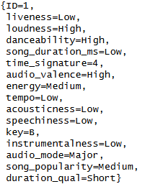
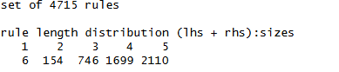

Associtation Rules
Al realizar un análisis de association rules con nuestros datos pretendíamos identificar patrones entre elementos. Para ello primeramente debíamos transformar nuestros datos para obtener una base transaccional.
Para ello dividimos todas las variables numéricas en 3 intervalos de igual dimensión absoluta y eliminamos variables (prob_major y outlier_weight) que anteriormente habíamos creado pero que no aportan información en este análisis. A partir de estos cambios convertimos los datos al formato adecuado, una matriz transaccional. Como resultado cada transacción (canción) queda reflejada en el formato de la derecha:
En relación a la creación de reglas, tras múltiples combinaciones hemos decidido conservar los dos siguientes análisis:
-El primero se determina con un soporte y una confianza mínima de 0.05 y 0.7 respectivamente. Tras eliminar reglas redundantes resulta en un total de 4715.
-El segundo se determina con un suporte y una confianza mínima de 0.35 y 0.9 respectivamente. Tras eliminar reglas redundantes resulta en un total de 292

Slide 10
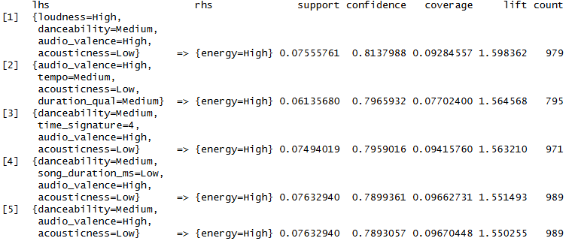
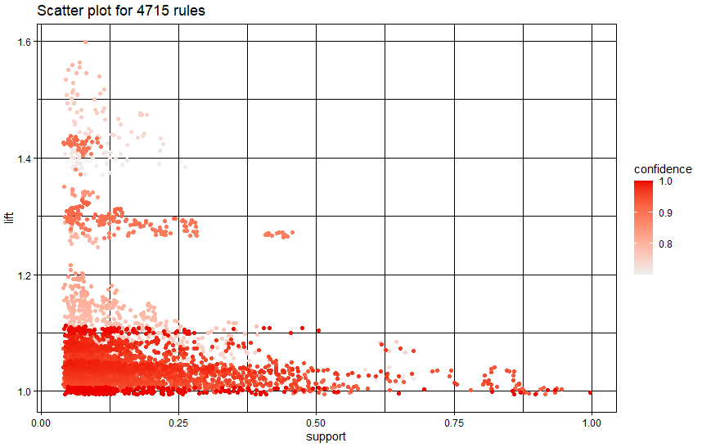
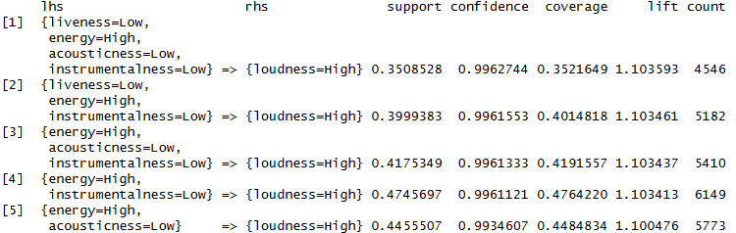
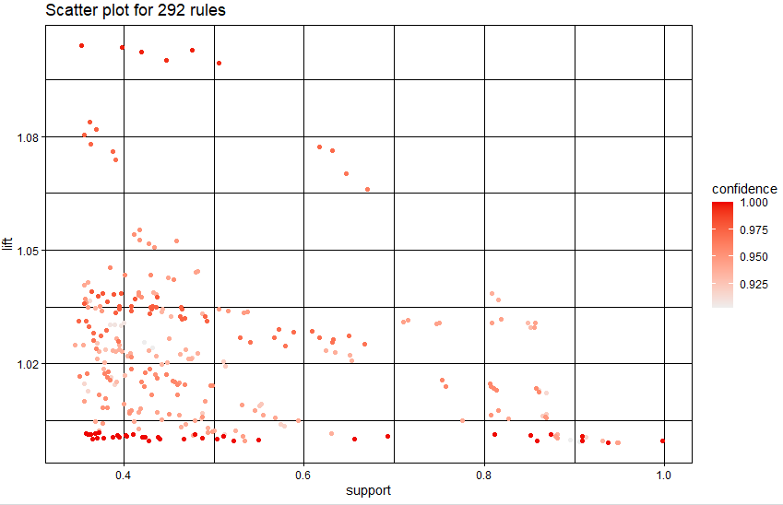
Associtation Rules
·Como hemos comentado antes, el primer análisis parte de niveles menos exigentes de soporte y confianza. Podemos observar que las reglas con mayor lift explican que la variable energy tome valores altos. Si nos fijamos, se tratan de reglas bastante evidentes cómo que canciones con: niveles de loudness altos, danceability medios, sentimientos positivos y que no son acústicas llevan asociadas un carácter energético.
·Para el segundo análisis llegamos a una conclusión similar. Se trata de reglas evidentes que no se enfocan en la variable objetivo popularity. En este caso las reglas con mayor lift explican niveles altos de loudness.

Slide 11
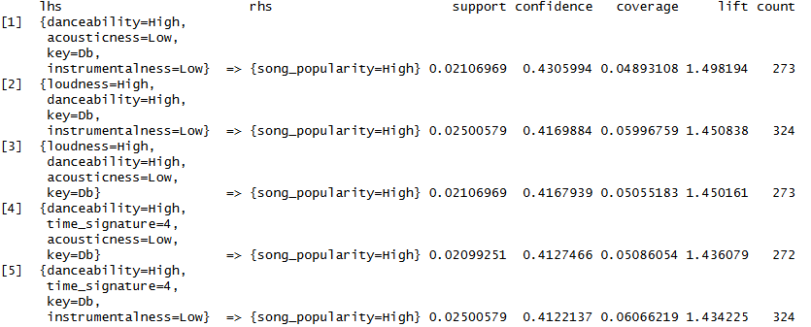
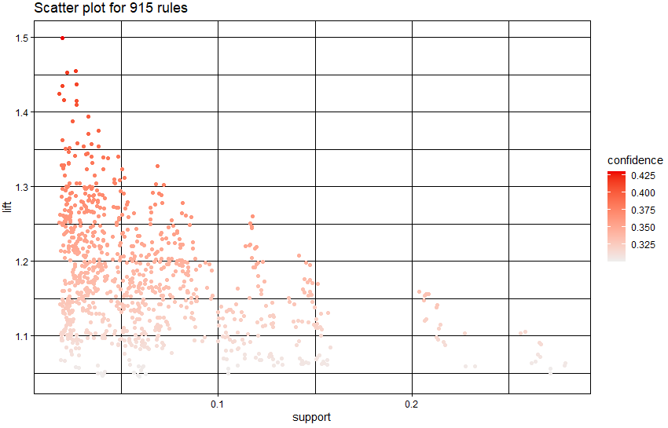
Associtation Rules
Para finalizar este apartado, hemos realizado también un análisis enfocado a la popularidad, nuestra variable objetivo. Para obtener reglas que explicaran la popularidad, en cualquier nivel, hemos tenido que realizar un análisis con un soporte y confianza notablemente bajos, concretamente de 0.02 y 0.3 respectivamente. Aunque se podrían encontrar reglas con mayor confianza, el soporte tendría que ser aún mucho menor.
El resultado de este análisis nos muestra que las reglas que explican niveles altos de popularidad con lift alto tienden a incluir: danceability=High, acousticness=Low, key=Db, instrumentalness=Low y loudness=High. Aún así debemos ser cautos al usar estos resultados pues están asociados a niveles de soporte cercanos a 0.02 y valores de confianza levemente superiores a 0.4.

Slide 12
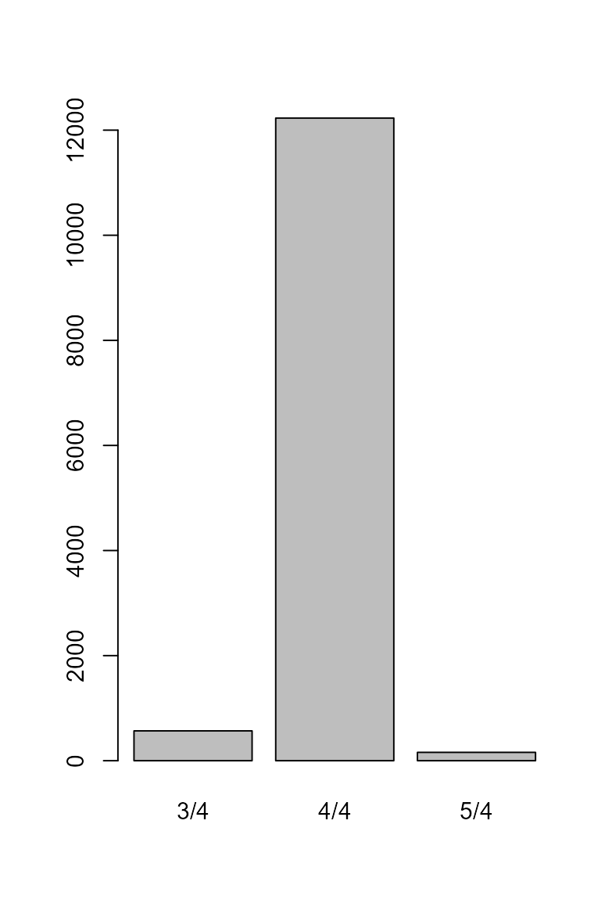
Preparación para el modelado
Numero de registros originales por compás
En general, teniendo en cuenta la cantidad de datos i el KPI usado, hemos decidido dividir los datos entre 70% de entrenamiento i 30% de testing.
La base de datos está altamente desbalanceada según el compás (time_signature). Por lo tanto, al dividir los datos entre training i testing, es necesario que en todas las divisiones estén presentes todos los compases.
Para aquellos métodos que necesiten datos balanceados, se ha creado una base de datos con oversampling. En particular, se ha usado una técnica inspirada en SMOTE (Synthetic Minority Over-sampling Technique), que interpola las variables numéricas entre observaciones cercanas.
La base de datos sobremuestrada contiene 12.000 registros por cada compás.

Slide 13
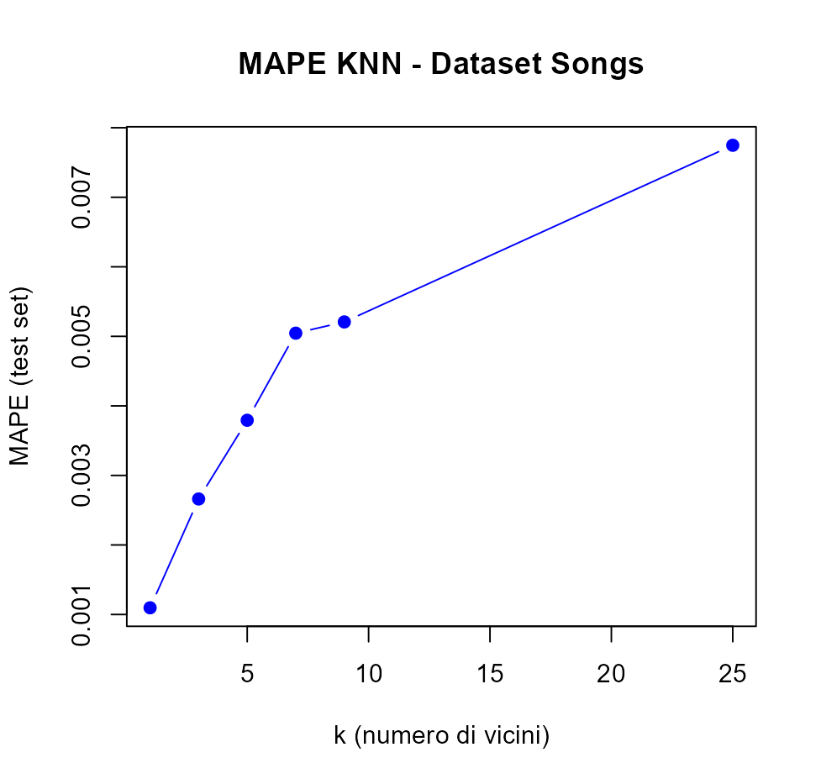
KNN
El primer método aplicado fue el de los K Vecinos Más Cercanos (KNN) en un contexto de regresión. Inicialmente, el conjunto de datos depurado se dividió en un conjunto de entrenamiento y otro de prueba para obtener resultados fiables y evaluar la capacidad del modelo para generalizar a datos no vistos. Para garantizar un buen rendimiento del KNN, todas las características se convirtieron a formato numérico y se estandarizaron, ya que las diferencias de escala podrían afectar significativamente el cálculo de las distancias.
La selección y ponderación de características se realizó mediante un método propio (pero efectivo). Se eliminaron dos variables.
Posteriormente, se entrenó el modelo y se utilizó para realizar predicciones, las cuales se evaluaron mediante el indicador clave de rendimiento (KPI) del proyecto, el Error Porcentual Absoluto Medio (MAPE), junto con la correlación entre los valores predichos y reales.
Finalmente, se optimizó el parámetro k (número de vecinos) en función de los resultados del MAPE, obteniéndose el mejor rendimiento para la k = 1. Esto significa que el KNN es muy eficiente computacionalmente. Los resultados para el conjunto de prueba de Kaggle fueron buenos: ocupamos el primer lugar al momento de redactar este informe.

Slide 14
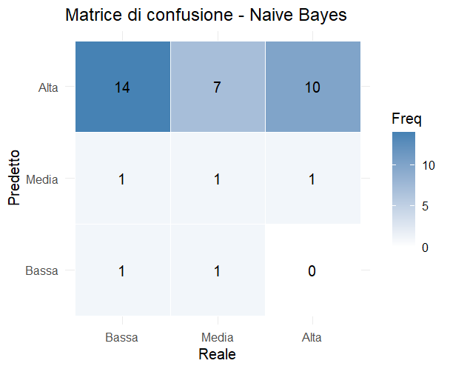
Naive Bayes
A primera vista, el uso del algoritmo Naive Bayes parecía un enfoque forzado para predecir la popularidad de las canciones, ya que Naive Bayes está diseñado para variables categóricas, mientras que nuestra variable objetivo (la popularidad de las canciones) es continua y numérica. Para que el método fuera aplicable, transformamos la variable objetivo en tres categorías discretas que representan niveles de popularidad bajo, medio y alto. Sin embargo, tras aplicar el modelo Naive Bayes, los resultados fueron insatisfactorios: las predicciones estaban fuertemente sesgadas hacia la categoría "alta", lo que generó un resultado desequilibrado. Además, la precisión derivada de la matriz de confusión correspondiente fue bastante baja, lo que indica que Naive Bayes no es adecuado para este problema de regresión.
Accuracy: 0.33333

Slide 15
Conclusiones y proximos pasos
Conclusiones clave
Tratamiento de calidad robusto: sin missings relevantes; outliers identificados con ALSO + lógica musical.
Imputación en dos pasos validada visualmente → estabilidad en variables clave.
EDA: dos variables eliminadas; correlaciones apoyan selección final de predictores.
Feature Engineering mejora consistencia (prob_major, outlier_weight).
Association Rules revela patrones, pero target continuo limita reglas sobre popularidad.
KNN (k=1) obtiene mejor MAPE y buena correlación → método eficaz.
Naive Bayes inadecuado → sesgo hacia “high” + baja accuracy.
Próximos pasos
Probar modelos más avanzados: RF, Gradient Boosting, árboles.
Evaluar reducción de dimensionalidad (PCA/UMAP) para contrastar si la variabilidad del dataset puede representarse en menos componentes sin perder precisión.
Aplicar validación cruzada para evaluar estabilidad del MAPE.
Desarrollar prototipo de sistema de scoring para simular escenarios.
Diseñar pipeline reproducible + prototipo dashboard (futuro deployment).

